Slide 1
Міністерство освіти і науки України
Національний університет “Львівська політехніка”
Інститут геодезії
Кафедра інженерної геодезії
Дослідження вихідних форматів геодезичних приладів для забезпечення уніфікації вирішення наукових задач
Виконав студент гр. ГДІГ-21
Зітинюк Юрій
Дипломний керівник:
Віват А.Й.
Львів 2019

Slide 2
Мета роботи – створення онлайн конвертора для форматних файлів gsi, gts-6, rw5
Об’єкт дослідження – форматні файли вимірів тахеометрів і GNSS приймачів
Предмет дослідження – порядок та структура форматних файлів.
Для вирішення поставленої мети у роботі потрібно виконати такі завдання:
Дослідження існуючих програм, призначених для трансформації сирих даних вимірювального приладу (1 розділ)
Дослідження структури форматних файлів GSI, GTS-6, RW5 (2 розділ)
Створення веб додатку для трансформування даних з текстових файлів форматів GSI, GTS-6 та RW5 в електронні таблиці EXEL (3 розділ)

Slide 3
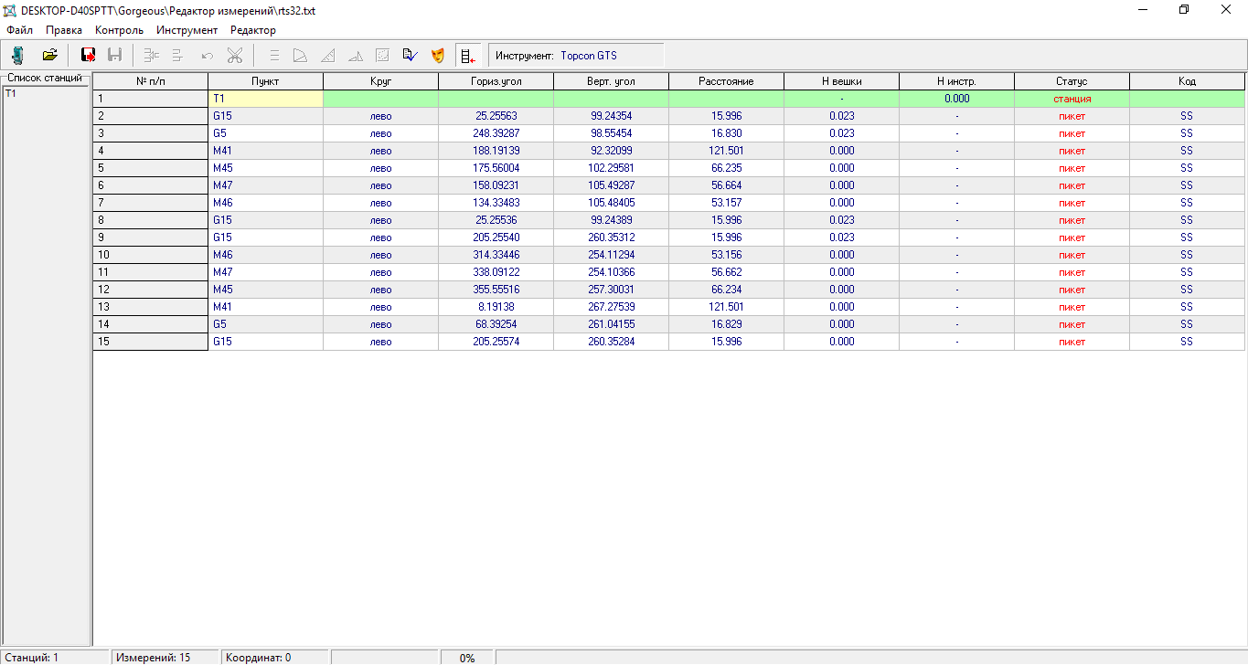
«Редактор измерений»
Ця програма призначена для редагування файлів вимірювань, отриманих з електронних тахеометрів.
Потрібна для обробки перед імпортом в програми обробки цих вимірів.
Недоліком даної програми є те, що вона доступна тільки для користувачів операційної системи «Windows».

Slide 4
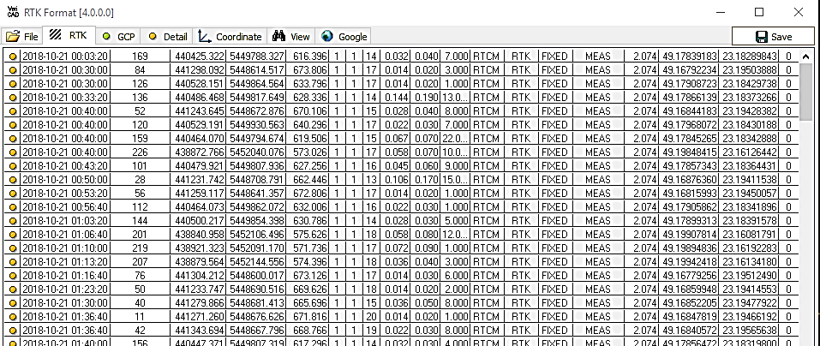
«RTK Format 4.0.0»
Це програма для конвертації та редагування вимірів з GNSS приймачів, написана чехом Тімуром Аясом.
Підтримка імпорту файлів: RW5, RTK, NCN, PNT.
Експорт у формати: RTK, EXCEL.
Серед недоліків даної програми є:
моноплатфрменність (Windows)
нестабільна робота
некоректність обчислень полів з прямокутними координатами точки

Slide 5
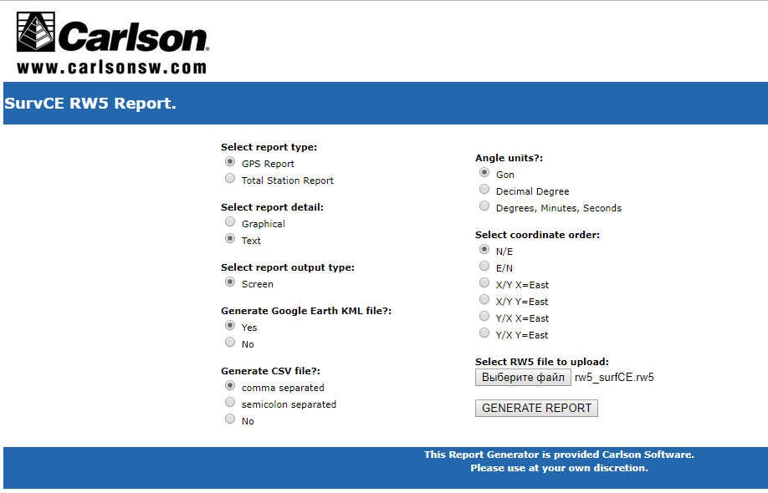
«SurvCE RW5 Report»
Цей додаток призначений для онлайн конвертації GNSS даних з формату RW5 в EXCEL таблиці
Підтримка імпорту файлів: RW5, RTK, NCN, PNT.
Експорт у формати: RTK, EXCEL.
Недоліком цього продукту є нестабільна підтримка його функціоналу з боку виробника, оскільки додаток знаходиться у вільному доступі, а отже - не приносить компанії прибутку.
На даний момент сервіс перестав коректно працювати.

Slide 6
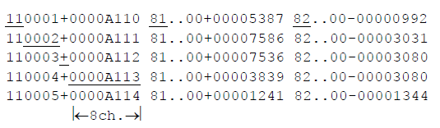
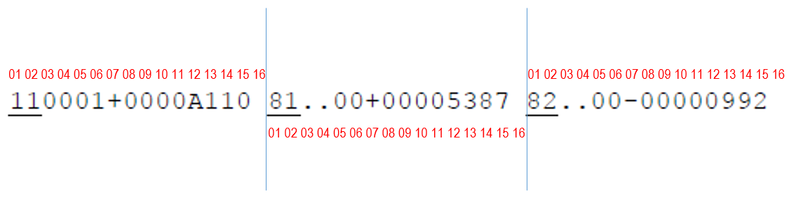
GSI

Slide 7
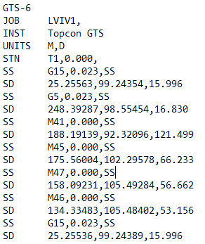
GTS-6

Slide 8
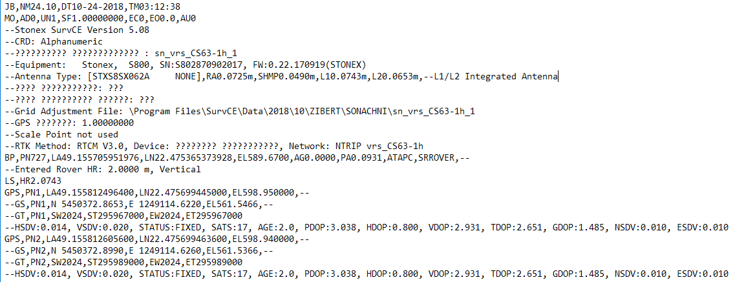
RW-5

Slide 9
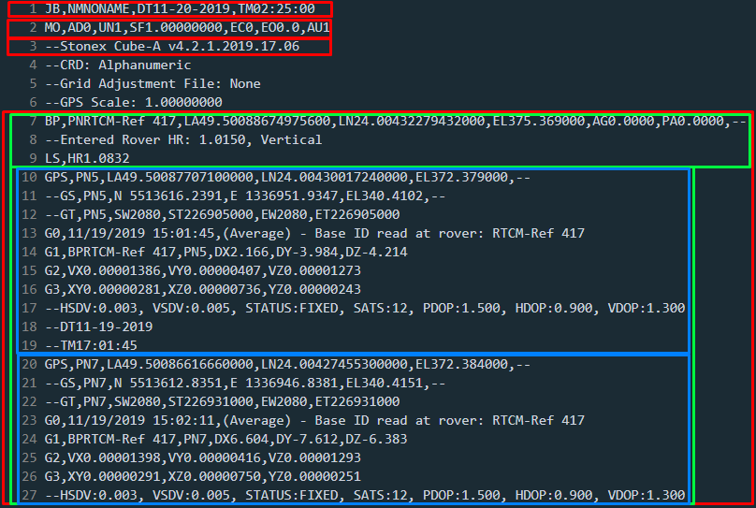
RW-5

Slide 10
Створення конвертера
Використані технології
HTML + CSS + JavaScript
Angular framework
GitHub Pages
sheetjs
FireBase
xlsx
Angular Material

Slide 11
Адреса Конвертера в Інтернеті
https://keinohrhasen.github.io/FormatStandardify/converter

Slide 12
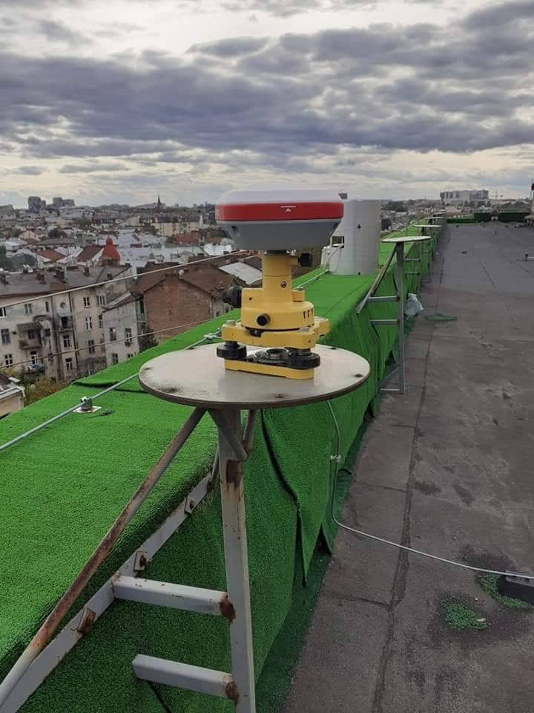
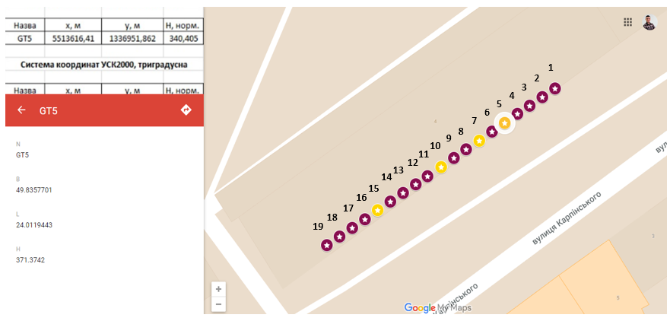
Лабораторія «ГеоТераса»
Для перевірки правильності формування звіту в електронних таблицях EXCEL було проведено дослідження на 4 пунктах лінійного базису лабораторії GEOTerrace.

Slide 13
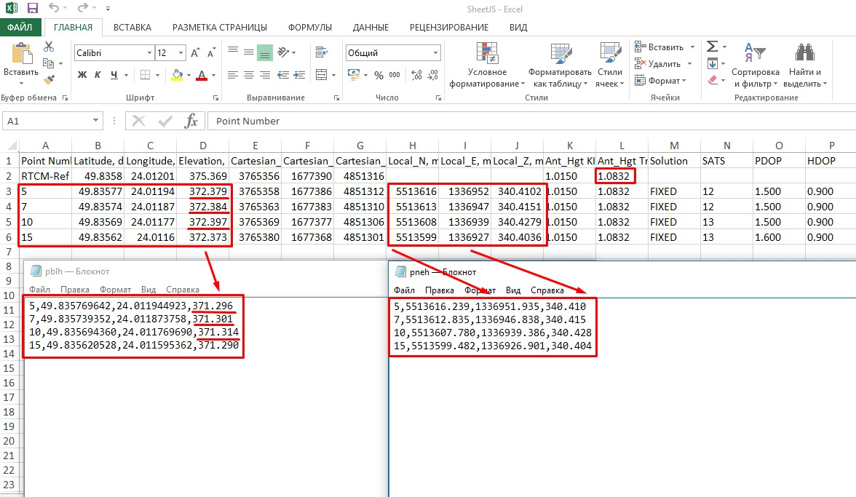
Результати дослідження

Slide 14
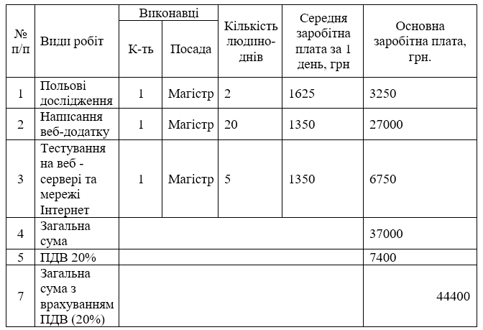
Кошторис

Slide 15
Висновки
Для вирішення порушеної проблеми були проведені:
Аналіз наявних програмних рішень, на основі яких, були укладені вимоги до конвертера.
Детальне дослідження текстових форматів gsi, rts-5, rw5 для подальшої конвертації в електронні таблиці EXCEL.
Опис методів комп’ютерного програмування та веб-програмування.
Розробка веб-додатку для конвертації форматних файлів.
Запуск білда проекту на хостинговому сервісі «GitHub Pages»
Складання кошторису виконаних робіт.
Результатом виконаної роботи є працюючий онлайн-конвертер, що задовільняє потреби більше десятка активних користувачів.

